Slide 1
Итоги выполнения Плана мероприятий по реализации программы «Сильный Алтай» на 31 декабря 2022 года
Докладчик: Варванец Людмила Сергеевна,
председатель Комитета по национальной политике и связям с общественностью Республики Алтай
1

Slide 2
Направление программы
Создание условий для укрепления национального согласия, обеспечения политической и социальной стабильности, развития демократических институтов в Республике Алтай, гармонизации межнациональных (межэтнических) отношений, укрепления общероссийской гражданской идентичности и единства многонационального народа Российской Федерации (российской нации) в Республике Алтай
2

Slide 3
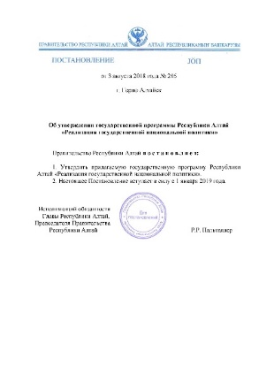
Государственная программа Республики Алтай «Реализация государственной национальной политики»
18
мероприятий
18
реализовано на
31 декабря
2022 года
Постановление Правительства Республики Алтай от 3 августа 2018 года № 246
3

Slide 4
Этнокультурное развитие народов России
Количество участников мероприятий
6,2 тысяч человек
4

Slide 5
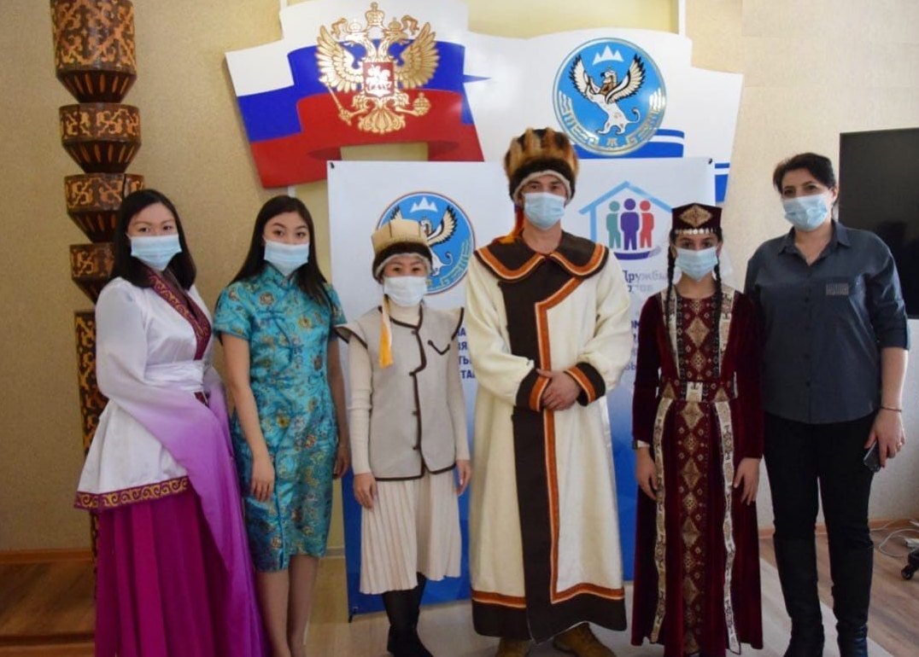
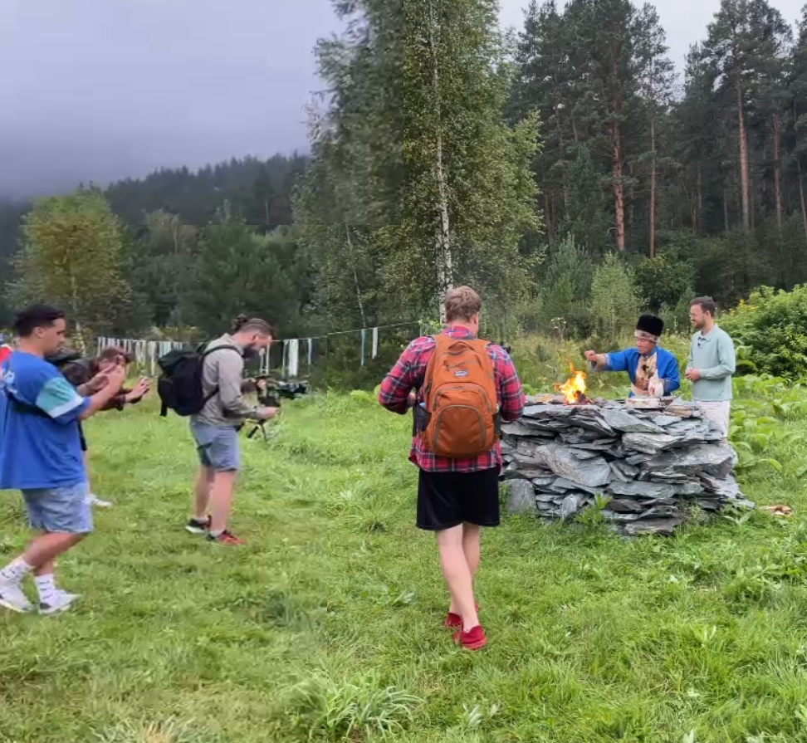
Этнокультурное развитие народов России
«Мой язык –
мое богатство»
«Этно-экспедиция – Мудрость поколений»
5

Slide 6
Укрепление общероссийской гражданского единства
Количество участников мероприятий
18,2 тысяч человек
6

Slide 7
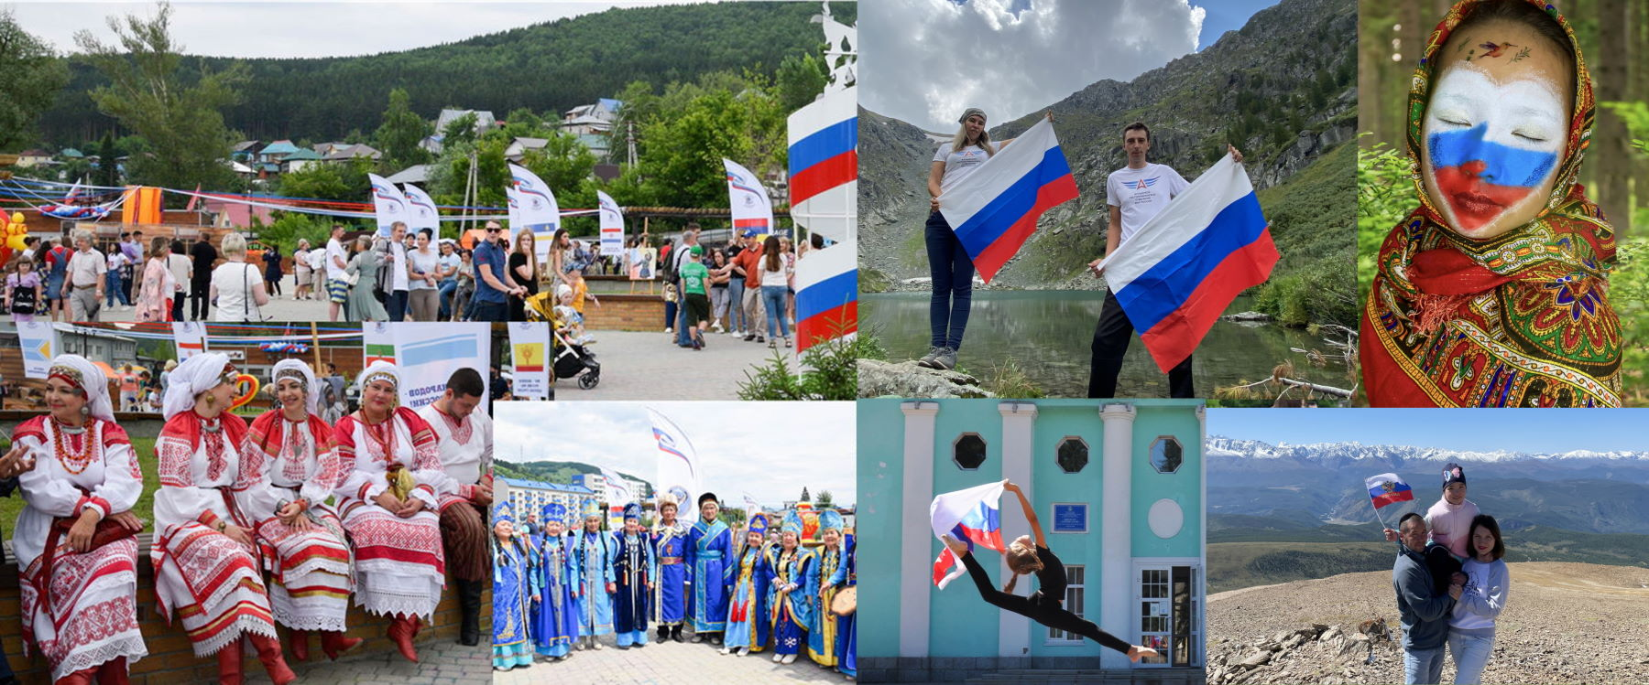
Укрепление общероссийской гражданского единства
«Мы Россияне» День России
Акция «Вершина России»
7

Slide 8
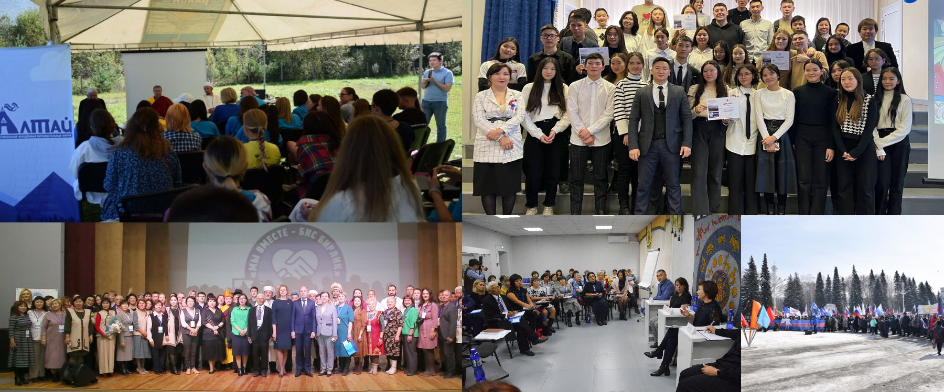
Укрепление общероссийской гражданского единства
8

Slide 9
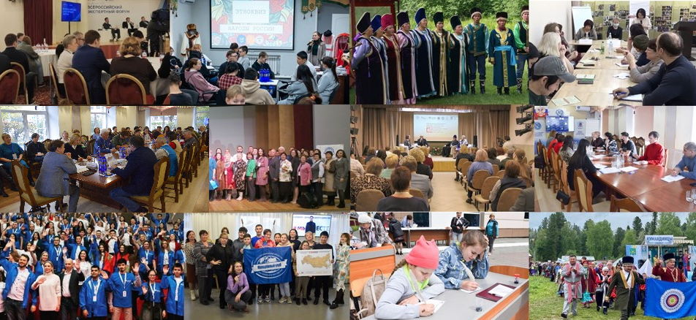
Укрепление общероссийской гражданского единства
форумы • фестивали • семинары • конференции
9

Slide 10
Укрепление общероссийской гражданского единства
Информационное
освещение
10

Slide 11
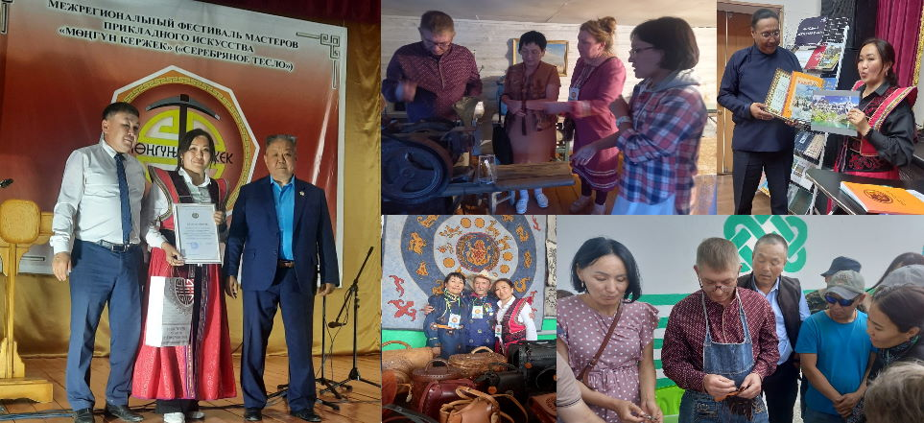
Укрепление общероссийской гражданского единства
Участие в фестивале мастеров прикладного искусства
«Мөңгүн-Кержек»
11

Slide 12
Спасибо за внимание

